Slide 1
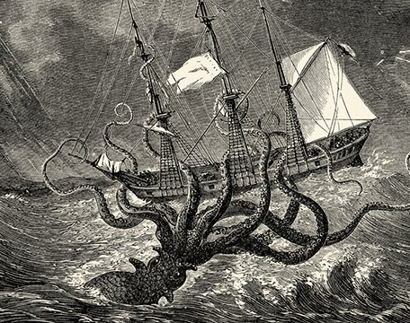
KRAKEN
A vos marques…
Prêts…
Répondez !

Slide 2
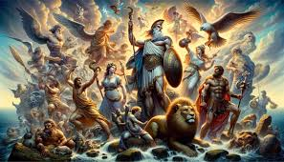
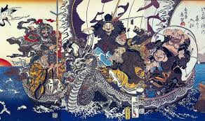
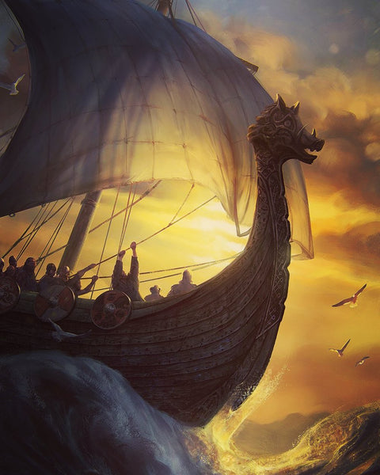
Dans quelle mythologie parle-t-on du Kraken ?
A. Grecque
C. Japonaise
B. Scandinave

Slide 3
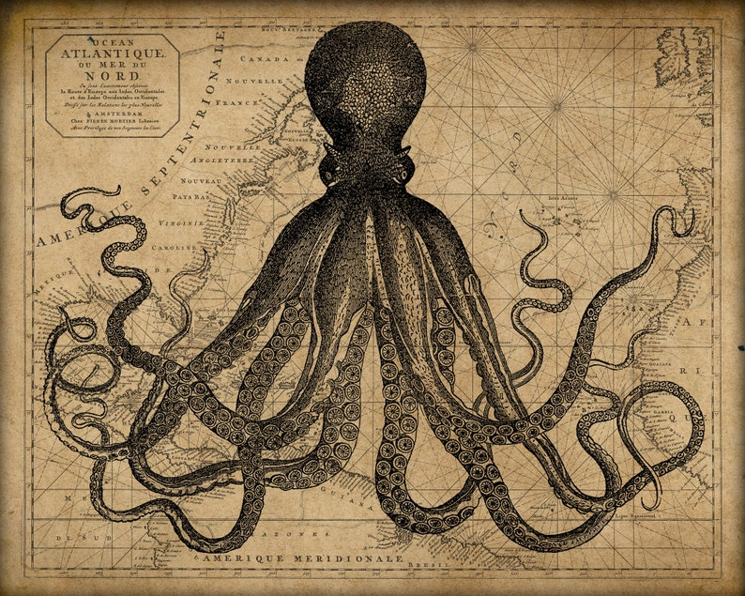
Quelle est la signification du mot « krake » ?
A. Poulpe géant
B. Animal malsain
C. Poulpe-crabe

Slide 4
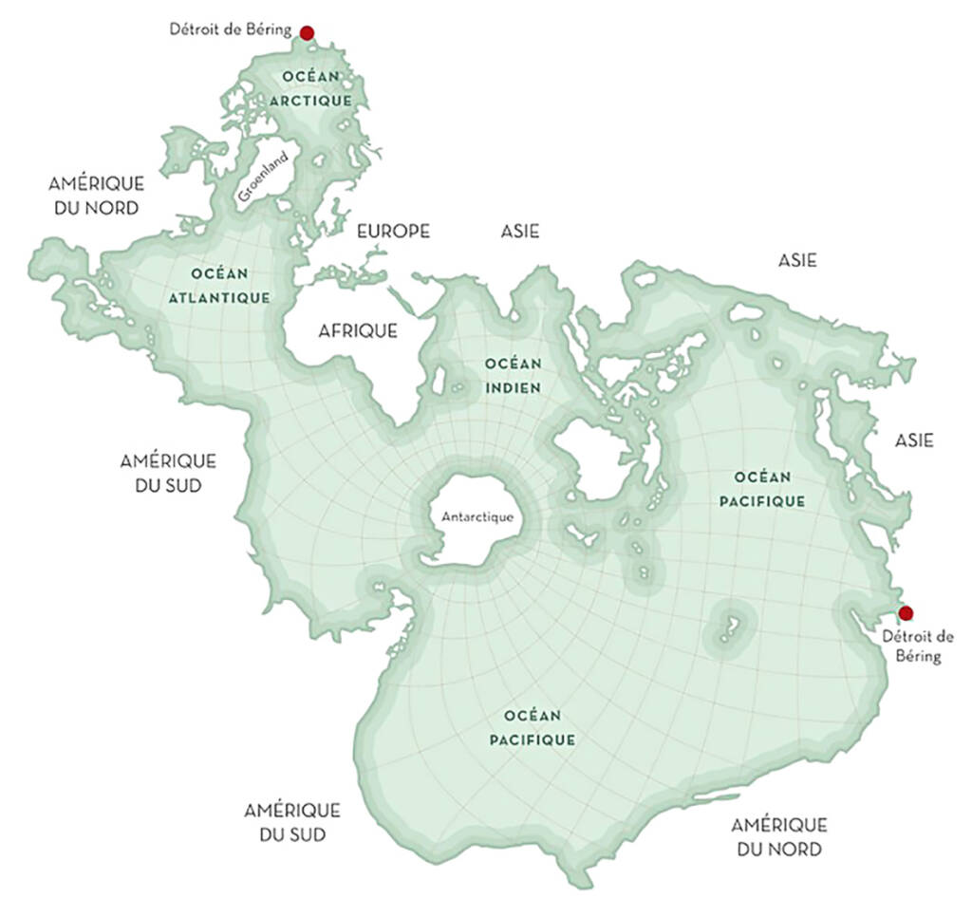
Dans quel océan F.B. a rencontré le Kraken ?
B. Indien
A. Atlantique
C. Pacifique

Slide 5
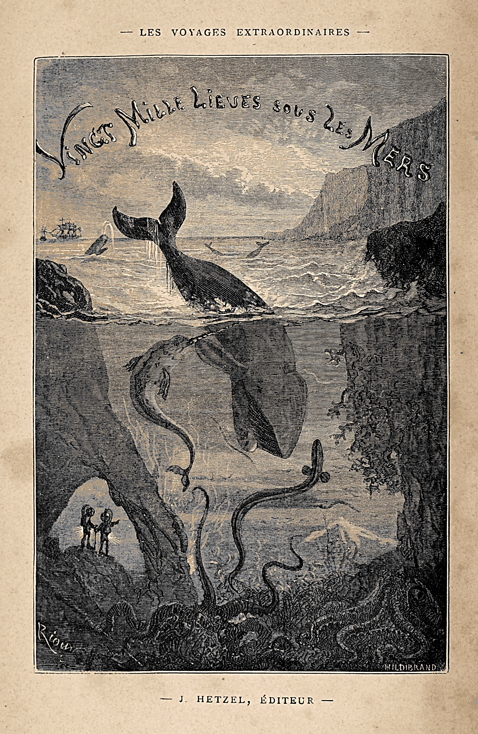
Qui a écrit ce roman ?
A. Jules Verne
B. Maitre Gims
C. Frédéric Bouyer

Slide 6
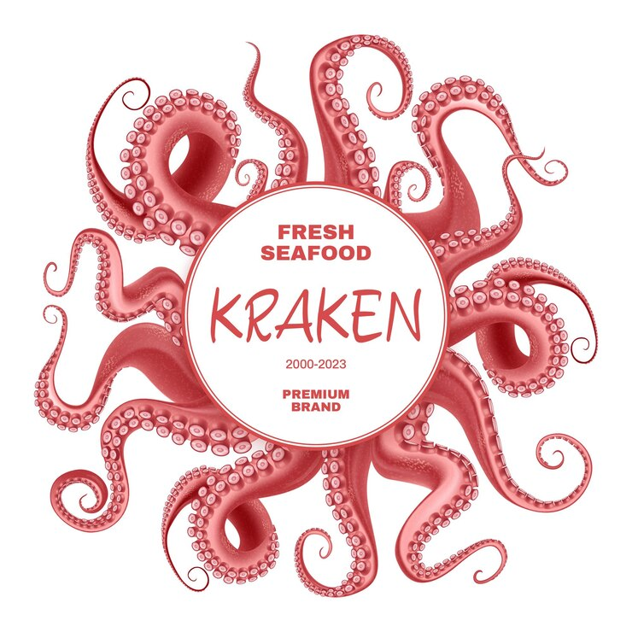
Combien le Kraken a-t-il de tentacules ?
A. 6
B. 8
C. 10

Slide 7
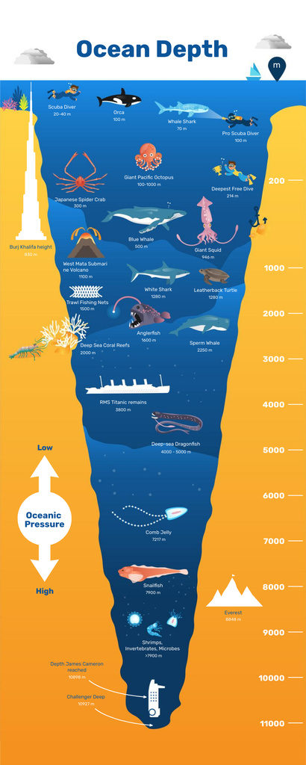
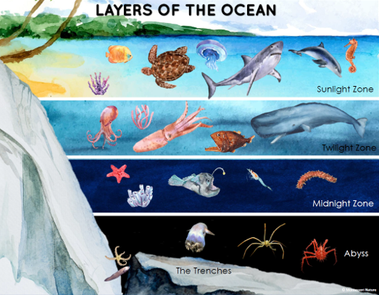
À quelle profondeur vit – il habituellement ?
A. 200 m
B. 900 cm
C. 900 m

Slide 8
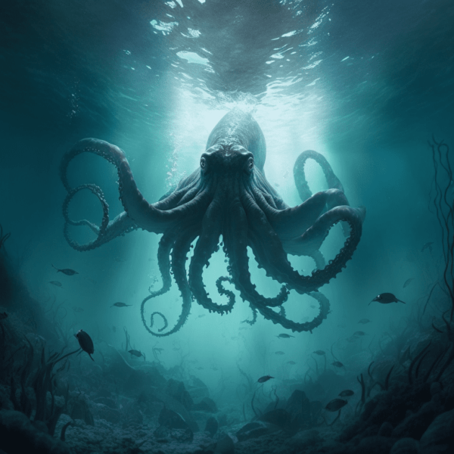
Pourquoi le Kraken est souvent entouré de poissons ?
A. Parce que le Kraken les protège des prédateurs
B. Parce qu’ils se nourrissent de ses excréments
C. Parce que c’est leur idole

Slide 9
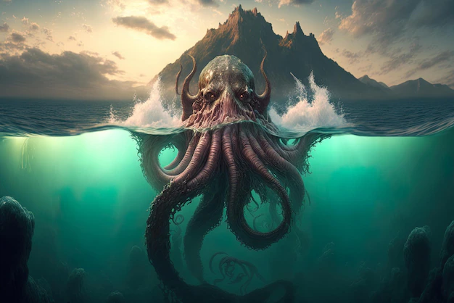
Dans quelle eau vit le Kraken ?
A. L’eau douce
B. L’eau salée
C. L’eau sucrée

Slide 10
Merci de votre attention !

